Slide 1

前置章节 - 环境准备
准备虚拟机、云平台之上的Linux操作系统环境

Slide 2

当前章节需懂得Linux操作系统使用
说明
本章节内容涉及到：
VMware虚拟化软件
Linux操作系统（CentOS）的基本使用
IP地址、主机名、环境变量等知识点
---------------------------------------------------------
零基础建议先学习本课程附带的《补充知识点-Linux操作系统》
有Linux基础同学可以直接学习本章节

Slide 3

环境介绍
VMware准备Linux虚拟机
VMware虚拟机系统设置
云平台入门
阿里云购买云服务器
阿里云虚拟机系统设置
UCloud云购买虚拟机
UCloud虚拟机系统设置

Slide 4


课程环境
大
数
据
学习大数据会使用到多台（课程使用3台）Linux服务器
所以，我们需要准备多台Linux服务器环境

Slide 5




课程环境
课程使用双线环境方案：
本地虚拟机
公有云环境

Slide 6
课程环境
课程使用双线环境方案：
基于VMware构建Linux虚拟机
是大数据从业者或IT从业者的必备技能之一
也是成本低廉的方案
所以，VMware虚拟机方案是必须要学习的。
本地虚拟机
公有云环境

Slide 7
课程环境
课程使用双线环境方案：
云平台的使用也是近些年大数据或IT开发
从业者必备技能之一
也是电脑配置较低或使用M1、M2芯片Mac电脑同学的解决方案
所以，课程也会讲解基于云平台的环境方案
云平台的选择上，课程讲解2个云平台：
阿里云平台的基础使用（阿里云国内最知名的云平台）
UCloud云平台的基础使用（小众云平台的代表）
掌握这两个平台，市面上各类云平台的使用基本就没有难度了
本地虚拟机
公有云环境

Slide 8
1. 学习大数据需要有多台Linux操作系统环境，课程提供2套环境的内容讲解：
基于VMware的本地虚拟机环境
基于阿里云、UCloud的云平台环境
2. 为什么选择两套环境？
VMware、云平台都是开发人员必备技能之一
电脑配置较低或使用M1、M2芯片的Mac电脑，均无法完美的使用虚拟机，云平台是一个很好的替代方案
3. 为什么选择2套云平台？
阿里云最知名，UCloud较小众
了解两个不同体量的平台的使用，未来切换任何云平台都没问题

Slide 9
环境介绍
VMware准备Linux虚拟机
VMware虚拟机系统设置
云平台入门
阿里云购买云服务器
阿里云虚拟机系统设置
UCloud云购买虚拟机
UCloud虚拟机系统设置

Slide 10
掌握基于VMware创建Linux虚拟机
掌握基于VMware克隆多台Linux虚拟机

Slide 11
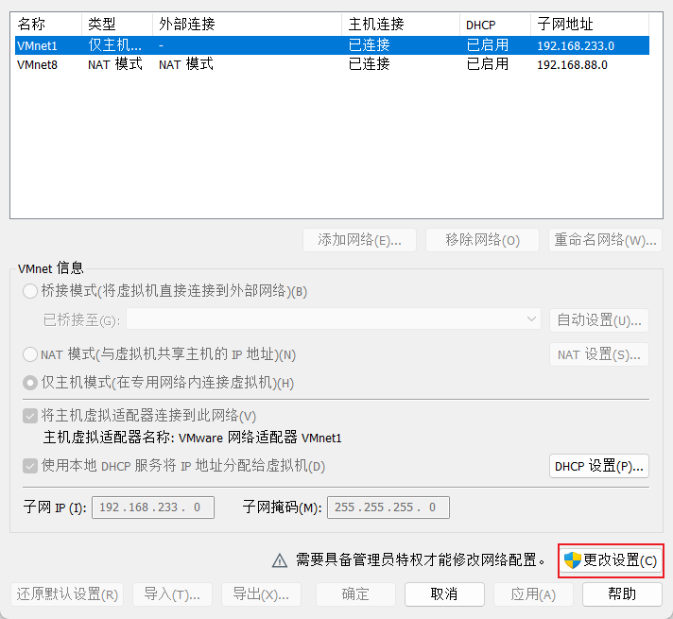
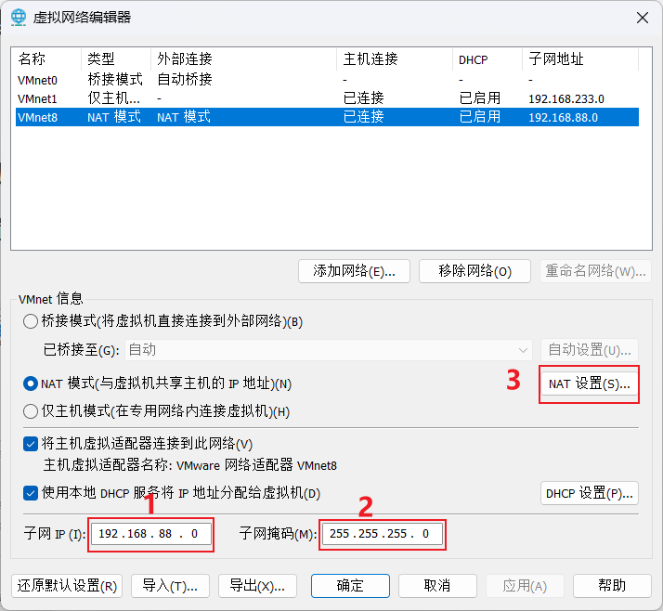
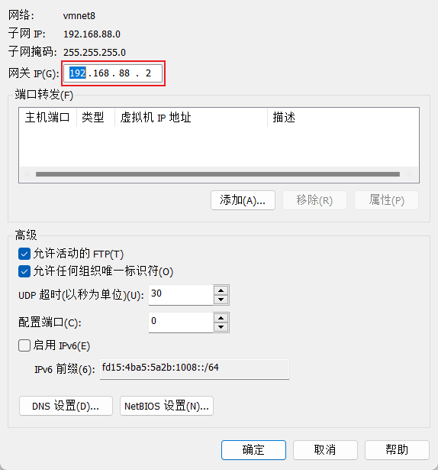
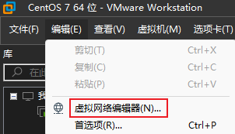

设置VMware网段
在VMware的虚拟网络编辑器中，将VMnet8虚拟网卡的：
网段设置为：192.168.88.0
网关设置为：192.168.88.2
Notes:
在虚拟机中，每个虚拟机都可以拥有自己的虚拟网络接口，通过虚拟交换机（如VMnet8）与其他虚拟机或外部网络连接。
网段设置是指虚拟网络的IP地址范围，VMnet8虚拟网卡的网段被设置为192.168.88.0/24，这意味着该虚拟网络上的主机可以从192.168.88.1到192.168.88.255分配IP地址。
网关是虚拟网络与外部网络之间的路由器地址。设置为192.168.88.2，这意味着虚拟网络中的主机可以通过这个地址与外部网络进行通信。网关通常是一个路由器或防火墙，负责转发数据包从虚拟网络到物理网络。

Slide 12
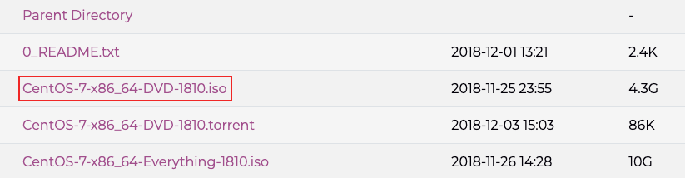

下载CentOS操作系统
首先，我们需要下载操作系统的安装文件，本次使用CentOS7.6版本进行学习：
https://vault.centos.org/7.6.1810/isos/x86_64/ (最后的/不要漏掉）
或者直接使用如下链接下载：
https://vault.centos.org/7.6.1810/isos/x86_64/CentOS-7-x86_64-DVD-1810.iso
或者从课程资料中获取安装包

Slide 13
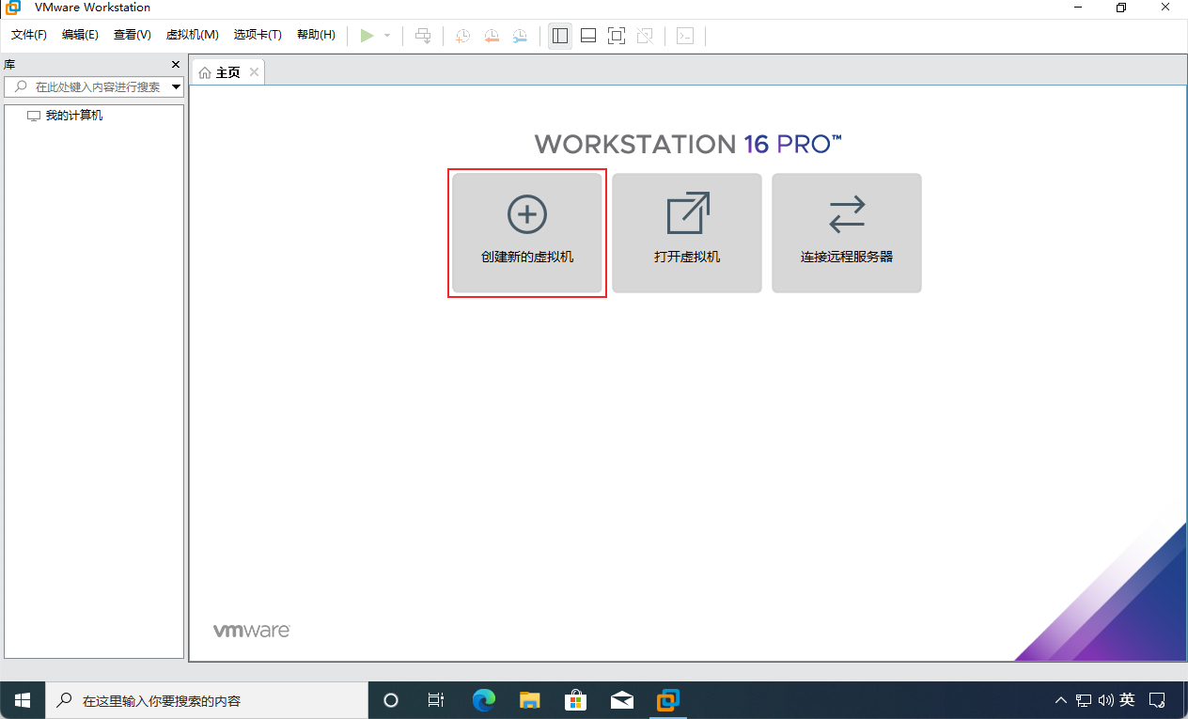

在VMware中安装CentOS操作系统
打开VMware软件

Slide 14
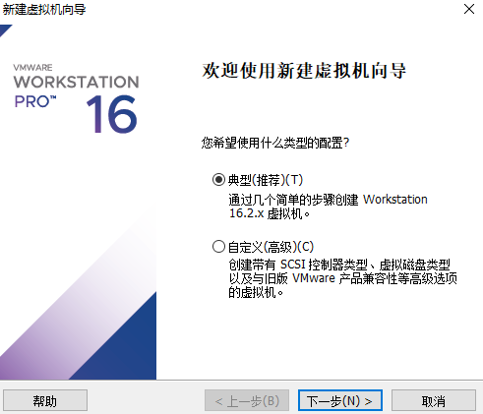
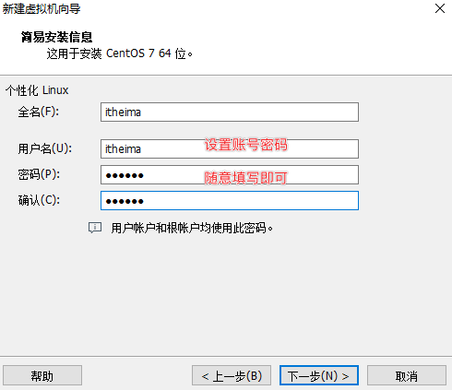
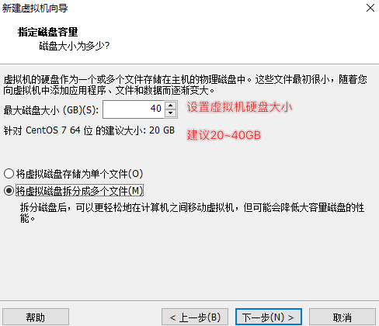
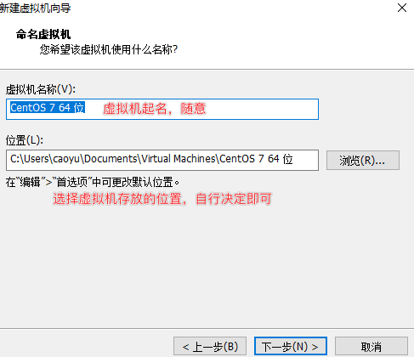
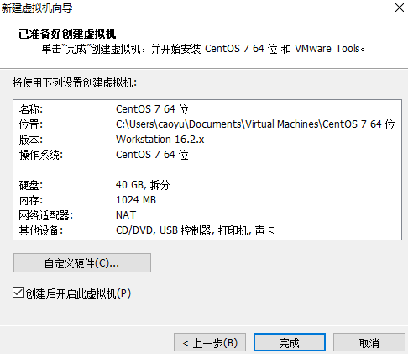
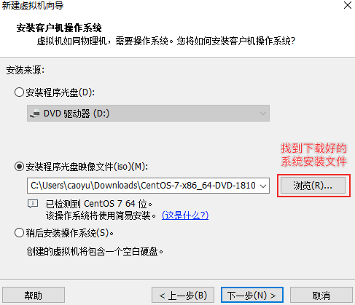

在VMware中安装CentOS操作系统
按照步骤创建虚拟机：

Slide 15
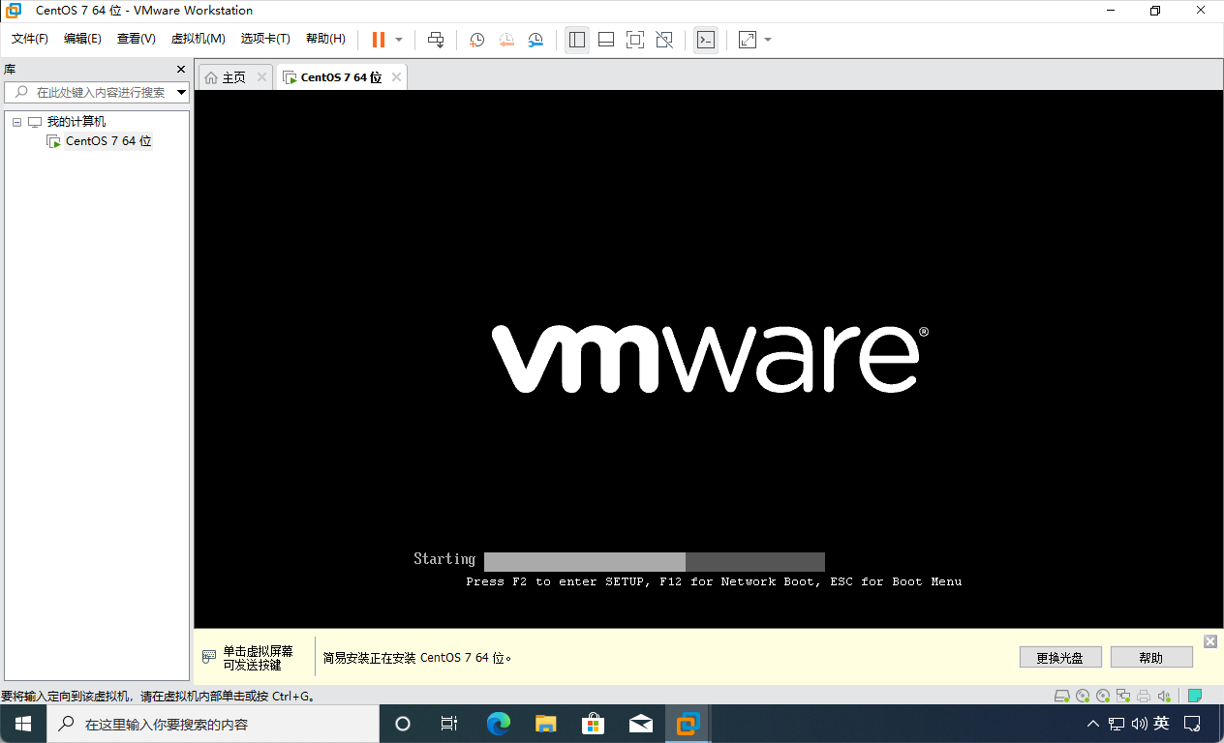
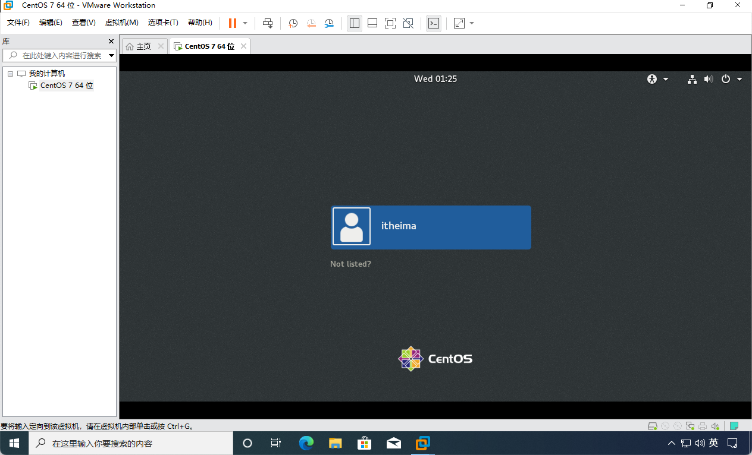
在VMware中安装CentOS操作系统
点击完成后，即开启了CentOS系统的安装，耐心等待安装完成即可，后续都是自动化的。

Slide 16
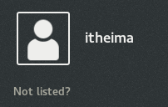
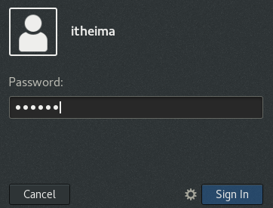
在VMware中安装CentOS操作系统
点击用户名：
输入密码：

Slide 17
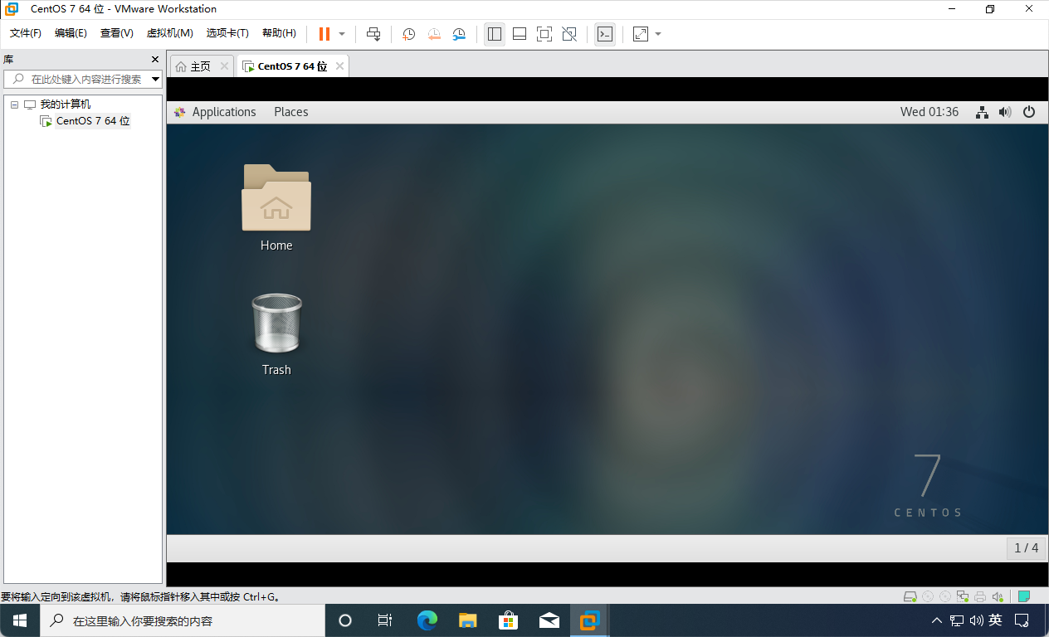

在VMware中安装CentOS操作系统
体验Linux的快乐吧。

Slide 18
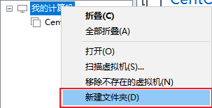

配置多台Linux虚拟机
现在有了一台基础的Linux虚拟机后
我们可以使用VMware提供的克隆功能，基于一台虚拟机去克隆创建多台虚拟机。
首先，在VMware中，创建一个文件夹，起名为大数据集群
2. 在VMware中新建文件夹，命名为：大数据集群

Slide 19
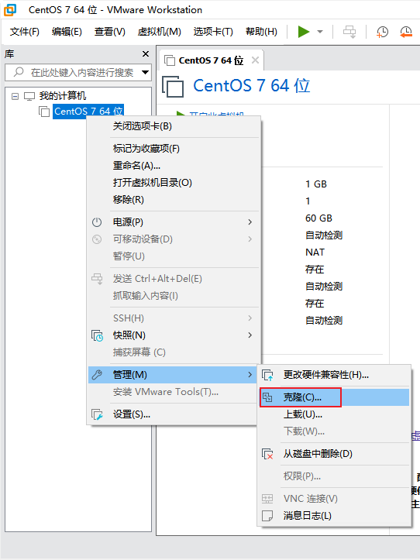
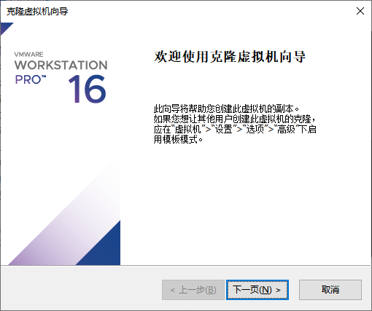
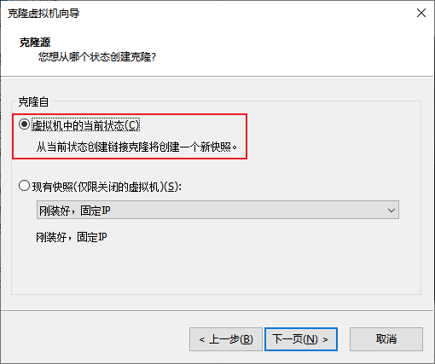
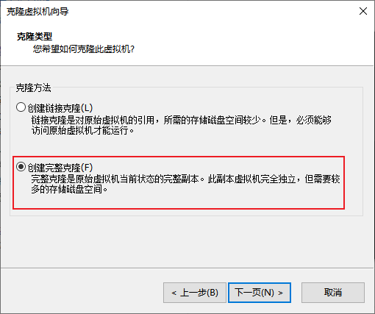
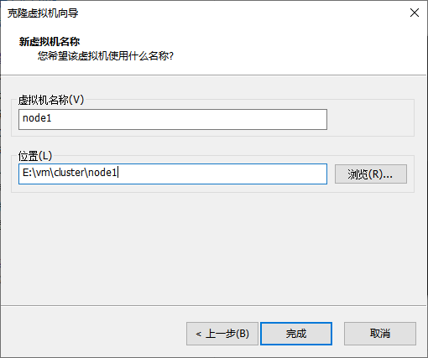
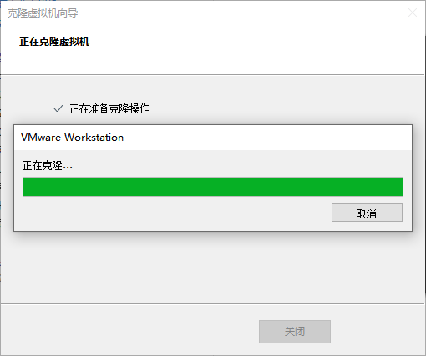
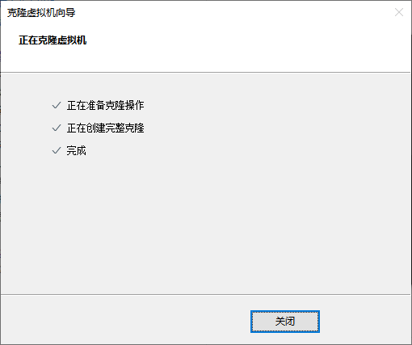

配置多台Linux虚拟机
克隆

Slide 20
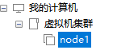
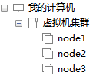

配置多台Linux虚拟机
同样的操作克隆出：node2和node3
对虚拟机的内存进行配置：
node1配置为4G内存
node2、node3配置为2G内存
至此，我们在VMware中，就构建了3台Linux虚拟机使用

Slide 21
环境介绍
VMware准备Linux虚拟机
VMware虚拟机系统设置
云平台入门
阿里云购买云服务器
阿里云虚拟机系统设置
UCloud云购买虚拟机
UCloud虚拟机系统设置
主机名、IP、SSH免密登录
JDK环境部署
防火墙、SELinux、时间同步

Slide 22
对三台虚拟机完成主机名、固定IP、SSH免密登陆等系统设置

Slide 23
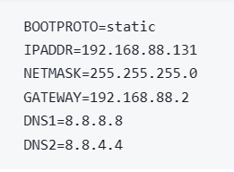
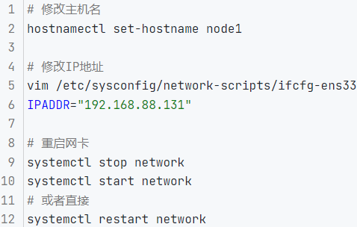
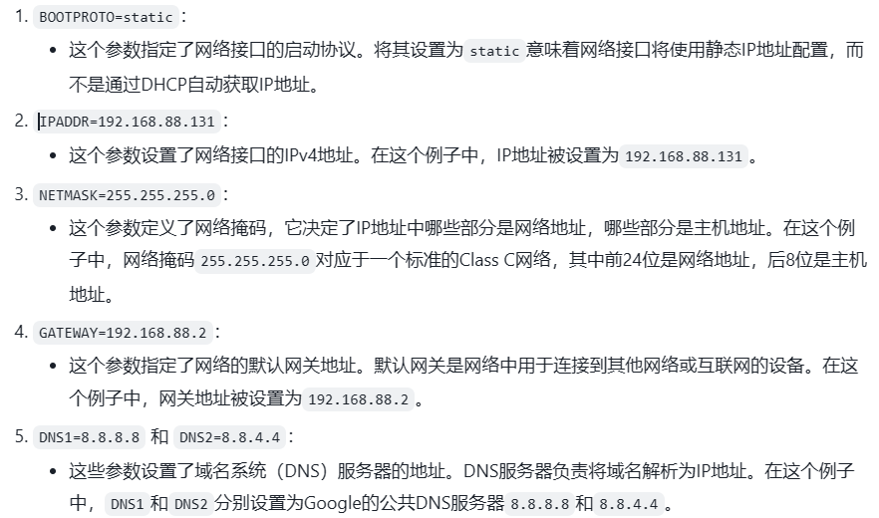
配置固定IP地址
开启node1，修改主机名为node1，并修改固定ip为：192.168.88.131 修改static，配置静态信息
同样的操作启动node2和node3,
修改node2主机名为node2，设置ip为192.168.88.132
修改node2主机名为node3，设置ip为192.168.88.133
Notes:
每次启动时，node都会使用static的IP地址，而不是通过DHCP自动获取
动态IP地址配置（通常通过DHCP协议）不需要这些参数，因为它们是由网络中的DHCP服务器自动分配的，简化管理2

Slide 24
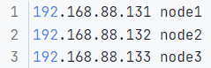
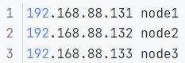

配置主机名映射
在Windows系统中修改hosts文件，填入如下内容：
192.168.88.101 node1
192.168.88.102 node2
192.168.88.103 node3这里图有误，和前面的ip一直101
2. 在3台Linux的/etc/hosts文件中，填入如下内容（3台都要添加）
这两个操作的目的都是为了让所有的节点能够相互识别对方的主机名，这样在Hadoop集群的配置和操作过程中，就可以使用主机名而不是IP地址，这样即使IP地址发生变化，也只需要更新hosts文件，而不需要更改Hadoop的配置文件
Notes:
两个操作都是关于配置主机名和IP地址的映射，以便在网络上通过主机名来识别各个节点，而不是只能通过IP地址
在Windows系统中修改hosts文件： hosts文件是一个位于Windows系统中的文本文件，它用于将主机名映射到对应的IP地址。
这意味着当你在Windows系统上尝试访问node1、node2或node3时，系统会自动将它们解析为对应的IP地址。这对于Hadoop集群来说很重要，因为在集群内部通信时，通常使用主机名而不是IP地址
在3台Linux的/etc/hosts文件中添加内容： 类似地，Linux系统中的hosts文件也用于将主机名映射到IP地址。在每台Linux虚拟机的/etc/hosts文件中添加上述内容，可以确保在这些机器上，你同样可以通过主机名来访问集群中的其他节点。

Slide 25
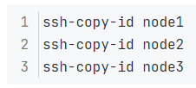

配置SSH免密登录
后续安装的集群化软件，多数需要远程登录以及远程执行命令，我们可以简单起见，配置三台Linux服务器之间的免密码互相SSH登陆
1. 在每一台机器都执行：`ssh-keygen -t rsa -b 4096`，一路回车到底即可
2. 在每一台机器都执行：
3. 执行完毕后，node1、node2、node3之间将完成root用户之间的免密互通
这样可以确保在集群中的节点之间执行命令时，不需要每次都输入密码，从而简化了集群的管理和维护工作。

Slide 26

创建hadoop用户并配置免密登录
后续大数据的软件，将不会以root用户启动（确保安全，养成良好的习惯）
我们为大数据的软件创建一个单独的用户hadoop，并为三台服务器同样配置hadoop用户的免密互通
1. 在每一台机器执行：useradd hadoop，创建hadoop用户
2. 在每一台机器执行：passwd hadoop，设置hadoop用户密码为123456
3. 在每一台机器均切换到hadoop用户：su - hadoop，并执行 ssh-keygen -t rsa -b 4096，创建ssh密钥
4. 在每一台机器均执行
在Linux系统中，每个用户都有自己的家目录和一组配置文件，包括SSH密钥

Slide 27
环境介绍
VMware准备Linux虚拟机
VMware虚拟机系统设置
云平台入门
阿里云购买云服务器
阿里云虚拟机系统设置
UCloud云购买虚拟机
UCloud虚拟机系统设置
主机名、IP、SSH免密登录
JDK环境部署
防火墙、SELinux、时间同步

Slide 28
对三台虚拟机完成JDK环境的部署

Slide 29
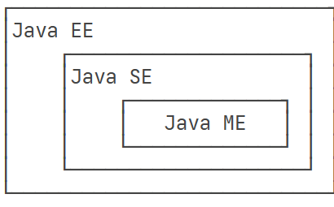
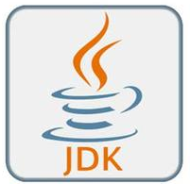
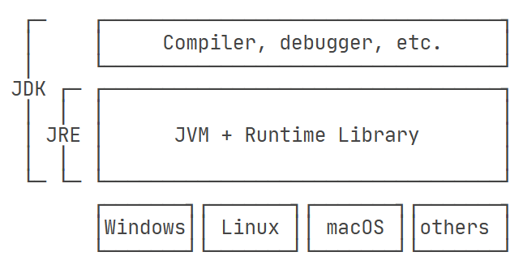

什么是JDK为什么需要部署它
JDK：Java Development Kit，是用于Java语言开发的环境。
大数据的很多软件的运行都需要有Java运行环境的支持
所以我们在三台服务器上，预先都部署好JDK环境。
部署JDK不需要懂得Java语言，只需要掌握Linux相关命令即可。
课程中使用JDK1.8版本

Slide 30
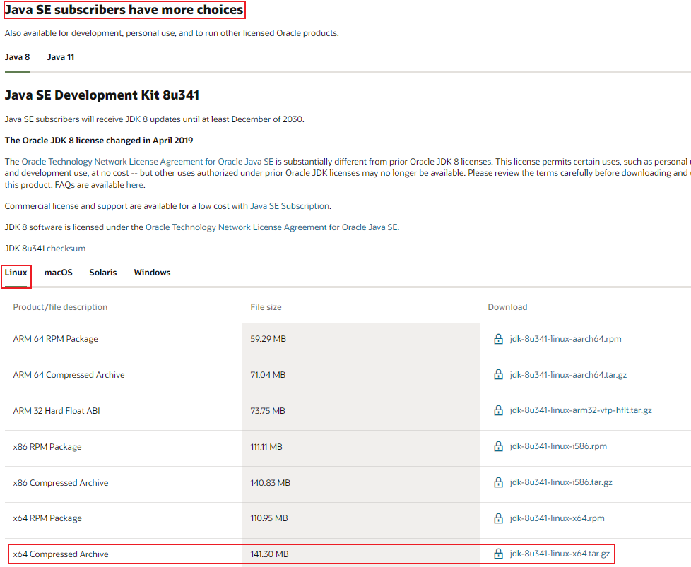

配置JDK环境
1. 下载JDK软件：https://www.oracle.com/java/technologies/downloads
在页面下方找到：

Slide 31
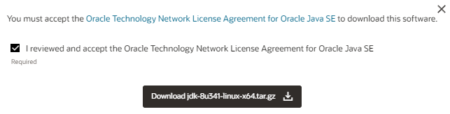

配置JDK环境
下载jdk-8u361-linux-x64.tar.gz
在弹出的页面中输入Oracle的账户密码即可下载（如无账户，请自行注册，注册是免费的）

Slide 32

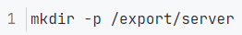
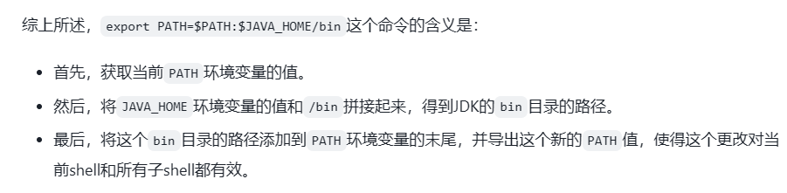
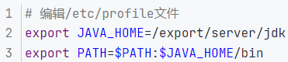

配置JDK环境
1. 创建文件夹，用来部署JDK，将JDK和Tomcat都安装部署到：/export/server 内
2. 解压缩JDK安装文件
3. 配置JDK的软链接
4. 配置JAVA_HOME环境变量，以及将$JAVA_HOME/bin文件夹加入PATH环境变量中
JAVA_HOME环境变量的作用是指定Java开发工具包（JDK）的安装路径。可以告诉系统到哪里去找JDK的相关文件。 /etc/profile 用于设置环境变量
可以在任何目录下直接运行Java编译器（javac）和Java运行时环境（java`）等命令，而无需每次都指定它们的完整路径

Slide 33
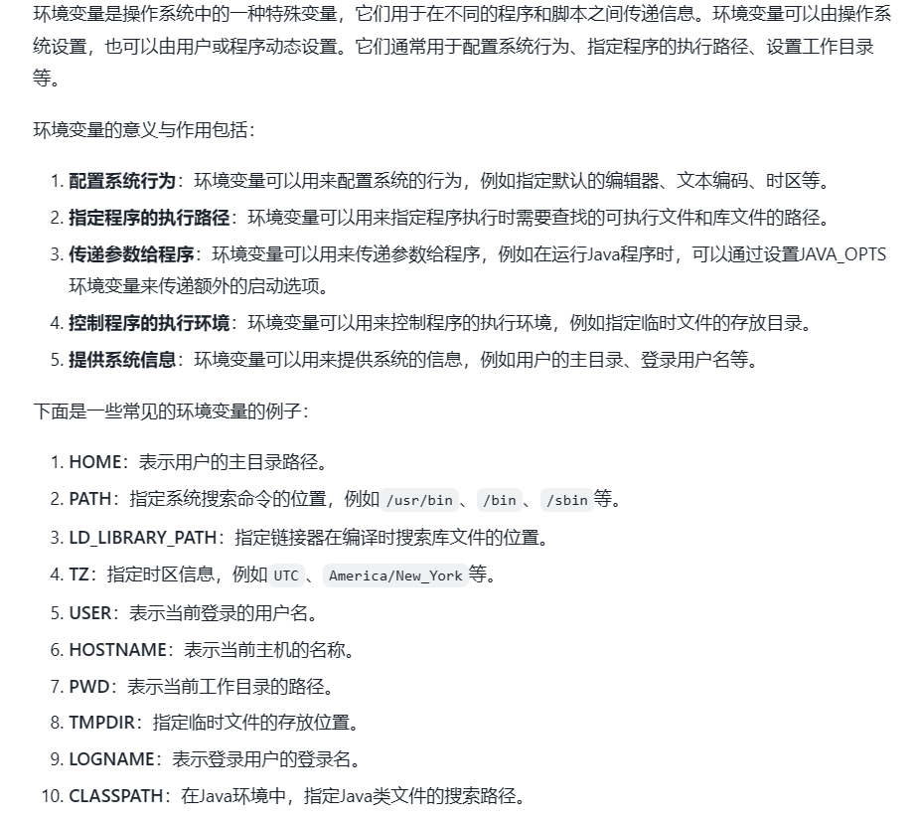

Slide 34
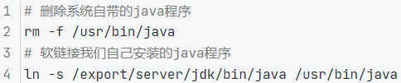
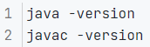

配置JDK环境
5. 生效环境变量
6. 配置java执行程序的软链接
7. 执行验证

Slide 35
环境介绍
VMware准备Linux虚拟机
VMware虚拟机系统设置
云平台入门
阿里云购买云服务器
阿里云虚拟机系统设置
UCloud云购买虚拟机
UCloud虚拟机系统设置
主机名、IP、SSH免密登录
JDK环境部署
防火墙、SELinux、时间同步

Slide 36
对三台虚拟机完成防火墙、SElinux、时间同步等系统设置

Slide 37
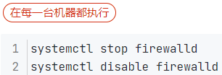
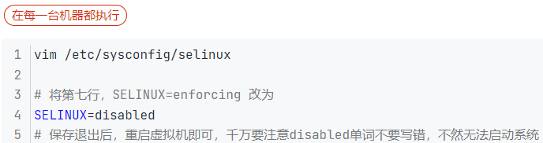

关闭防火墙和SELinux
集群化软件之间需要通过端口互相通讯，为了避免出现网络不通的问题，我们可以简单的在集群内部关闭防火墙。
Linux有一个安全模块：SELinux，用以限制用户和程序的相关权限，来确保系统的安全稳定。
在当前，我们只需要关闭SELinux功能，避免导致后面的软件运行出现问题即可

Slide 38

修改时区并配置自动时间同步
以下操作在三台Linux均执行
1. 安装ntp软件
yum install -y ntp
rm -f /etc/localtime
sudo ln -s /usr/share/zoneinfo/Asia/Shanghai /etc/localtime
3. 同步时间
ntpdate -u ntp.aliyun.com
Ntpdate –u ntp.aliyun.comntpdate -u ntp.aliyun.com
4. 开启ntp服务并设置开机自启
systemctl start ntpd
systemctl enable ntpd

Slide 39
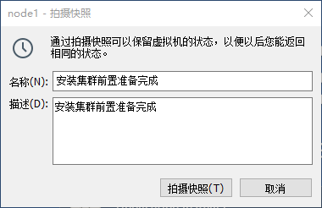

设置快照
目前Linux虚拟机的状态基本准备就绪，可以对当前状态进行快照保存，以备后续恢复。
对三台虚拟机均执行拍摄快照。

Slide 40
经过一系列操作，我们完成了：
设置三台Linux虚拟机的主机名和固定IP
在Linux系统以及本机系统中配置了主机名映射
配置了三台服务器之间root用户的SSH免密互通
安装配置完成了JDK环境
关闭了防火墙和SELinux
更新了时区和同步了时间
拍摄快照保存状态

Slide 41
环境介绍
VMware准备Linux虚拟机
VMware虚拟机系统设置
云平台入门
阿里云购买云服务器
阿里云服务器系统设置
UCloud云购买虚拟机
UCloud云服务器系统设置

Slide 42
了解什么是云平台及常见的云平台服务商
了解云平台的三种服务类型

Slide 43

什么是云平台
云平台也称云计算平台。云计算，顾名思义，就是将计算在云上运行。
那么在这里面的3个概念
● 云: 通俗的理解就是远程计算机, 并且是一组 一堆, 这些远程计算机协同工作构建出一个平台，对用户提供服务
● 计算：这是一个概念很大的名词，小了说可以认为是对业务数据进行计算分析的算力，不过通俗意义上，计算是指构建业务系统的各种需求
● 平台：将云（远程硬件资源）和计算（远程软件资源）组合在一起，就形成了一个平台，对用户提供各种各样的服务。
我们可以这样理解，云平台是: 一个云上的平台，聚合了一些软硬件资源，为用户提供各种各样的远程服务

Slide 44
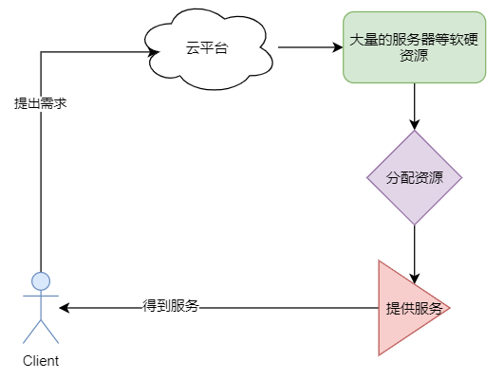

什么是云平台
如何理解：一个云上的平台，聚合了一些软硬件资源，为用户提供各种各样的远程服务？
平台方（云平台服务商）聚合资源（软硬件）对客户提供服务
即客户付费购买云平台的服务。

Slide 45




什么是云平台
如何理解：一个云上的平台，聚合了一些软硬件资源，为用户提供各种各样的远程服务？
我需要搞一台服务器用
服务器已开通
公网IP:105.xx.xx.xx
账户:root，密码:itheima
好的，什么配置？
包年包月？
小云，给我整台云服务器
好的，700元一年
请付费
2核4G 200G硬盘
2M带宽，包年吧
微信已付款
发票抬头:......
买一个太贵
租云服务吧
平台方（云平台服务商）聚合资源（软硬件）对客户提供服务
即客户付费购买云平台的服务。
云服务商

Slide 46
什么是云平台
如何理解：一个云上的平台，聚合了一些软硬件资源，为用户提供各种各样的远程服务？
微信已付款
发票抬头:......
服务器已开通
公网IP:105.xx.xx.xx
账户:root，密码:itheima
云服务商
平台方（云平台服务商）聚合资源（软硬件）对客户提供服务
即客户付费购买云平台的服务。

Slide 47
什么是云平台
如何理解：一个云上的平台，聚合了一些软硬件资源，为用户提供各种各样的远程服务？
微信已付款
发票抬头:......
服务器已开通
公网IP:105.xx.xx.xx
账户:root，密码:itheima
云平台就是一个平台方，售卖各类软硬件服务，如服务器、网络、数据库等各类服务
云服务商
平台方（云平台服务商）聚合资源（软硬件）对客户提供服务
即客户付费购买云平台的服务。

Slide 48


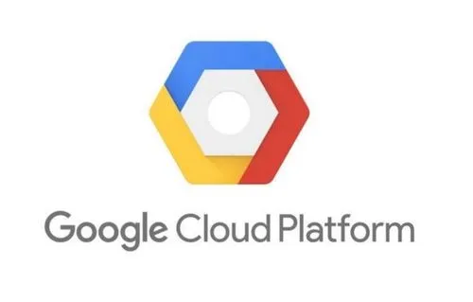





主流云平台
全球范围内提供云服务的厂商非常多，比较知名的有：

Slide 49
云平台提供的服务类型
云平台主要提供软硬件等服务，这些服务可以划分为三个类别：
IaaS服务（Infrastructure as a Service）
基础设施即服务
PaaS服务（Platform as a Service）
平台即服务
SaaS服务（Software as a Service）
软件即服务

Slide 50

IaaS 基础设施即服务
IaaS见名知意，即将IT基础设施作为服务。
IT基础设施是指：
● 公网IP、带宽
● VPC（virtual private cloud）私有虚拟局域网
● 云服务器（CPU、内存、磁盘等计算、存储资源）
● 等等
简单来说就是构建一个实体服务器所需的：CPU、内存、磁盘、网络、公网IP、交换机等等一系列物理设备的云上化。
这些称之为IaaS服务，IT基础设施作为服务对外提供。

Slide 51

PaaS平台即服务
Platform as a Service : 平台即服务.是指将平台作为一种服务对外提供.
那么我们要学习的云平台，就是一种PaaS服务，其他还有如
● 腾讯地图开发平台
● 小程序开发平台
● 云上消息中心平台（Kafka等）
● 云上Hadoop大数据计算平台
● 等等

Slide 52

SaaS软件即服务
Software as a Service: 软件即服务, 是指将软件作为一种服务对外提供.
● 云上数据库服务
● 云上缓存服务
● 云网盘服务
● DNS服务
● 流量高防服务
● 域名托管服务
● 和一切其它非云平台提供的，如：ProcessON、DrawIO、CSDN博客、邮箱服务、135编辑器、在线Office等
SaaS就是现成可用的软件（可认为是解决方案）提供给你，你只需要有网络（浏览器或其它客户端）去连接使用即可（可能付费）。
无需关心维护、管理等。

Slide 53
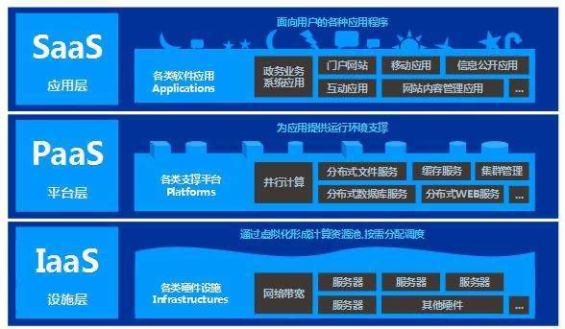

IaaS、PaaS、SaaS
云平台本是是一种PaaS服务
同时在云平台上，也提供IaaS、PaaS、SaaS三种类型的服务

Slide 54
1. 什么是云平台？
云平台就是一个平台方，聚合了一些软硬件资源对外售卖。
用户可以付费从平台购买如服务器、网络、数据库、存储等各类服务。
2. 主流云平台有哪些？
国内知名的有：阿里云、腾讯云、UCloud等
国外知名的有：AWS、Azure、GCP等
3. 云平台提供的三种服务是哪些？
IaaS：IT基础设施作为服务对外提供
PaaS：平台作为服务对外提供
SaaS：软件作为服务对外提供

Slide 55
环境介绍
VMware准备Linux虚拟机
VMware虚拟机系统设置
云平台入门
阿里云购买云服务器
阿里云服务器系统设置
UCloud云购买虚拟机
UCloud云服务器系统设置
配置VPC和子网
创建安全组
创建云服务器ECS

Slide 56
了解什么是VPC和子网
完成在阿里云创建VPC和子网

Slide 57

前言
云平台
需付费使用
不是免费的
简单体验云，只需要花费几十元钱即可把课程内容试一试
如果预算充足准备长期使用，或电脑不支持X86架构虚拟机（M1、M2芯片Mac）建议选择包年包月套餐，一个月使用时长大约在200元左右（低配服务器，仅供参考），土豪随意

Slide 58


注册阿里云账户
阿里云可以提供IaaS基础设施服务，所以我们可以很轻易的在阿里云上购买云服务区、网络的使用权。
使用阿里云的服务，首先需要注册账户
账户注册非常简单，在阿里云网站首页（https://www.aliyun.com）右上角点击立即
跟随网页提示自行注册即可。

Slide 59


创建云上虚拟局域网（VPC）
完成账户注册后，即可在阿里云上购买相关的服务搭建大数据集群了。
首先，我们需要为集群准备好在云上的网络。
在云上，每个人都可以得到专属的云上私有局域网，称之为VPC（virtual private cloud）
它就相当于物理的路由器，可以提供一个子网，并允许我们将所需的资源（服务器、数据库等）放置在这个网络内。
VPC
私人网络
中等规模（子网掩码/16)
支持65536个IP
内部可以创建多个子网
子网
VPC内部局域网
小型规模（子网掩码/24）
支持256个IP

Slide 60



创建云上虚拟局域网（VPC）
要创建VPC，首先，我们先登录阿里云的控制台：

Slide 61


创建云上虚拟局域网（VPC）
选择一下云服务的物理实体所在区域
PS：不同区域由于所在地物价不同，导致云上服务价格不同。
价格是波动的，需要实时查看，课程就简单选择华北3（张家口）区域

Slide 62


创建云上虚拟局域网（VPC）
内置有一个默认VPC，我们创建一个新的

Slide 63

创建云上虚拟局域网（VPC）
填写相关信息

Slide 64


创建云上虚拟局域网（VPC）
创建完成

Slide 65
1. 什么是VPC
VPC（Virtual Private Cloud）虚拟私有云是云平台上专属于个人的一个私有网络。
可提供/16级别的子网掩码（65535个IP）并支持创建多个子网（交换机）
2. 什么是VPC的子网（交换机）
子网是在VPC内部创建的局域网络，可以在一个VPC内创建多个子网。
子网支持/17至/29的子网掩码，可以支持约8到65535个IP地址
3. VPC和子网（交换机）的对比
VPC就相当于拉了一个家庭带宽，属于个人的私有网络
一个子网就相当于家里面放了1个路由器，3个子网就相当于放了3个路由器

Slide 66
环境介绍
VMware准备Linux虚拟机
VMware虚拟机系统设置
云平台入门
阿里云购买云服务器
阿里云虚拟机系统设置
UCloud云购买虚拟机
UCloud虚拟机系统设置
配置VPC和子网
创建安全组
创建云服务器ECS

Slide 67
了解什么是安全组及其作用
完成在阿里云创建并配置安全组

Slide 68



安全组sg(security group)
安全组其实就是云上的虚拟流量防火墙。
被安全组绑定的资源（比如服务器），其网络流量的进出都被安全组所控制。
我们可以通过控制安全组的规则，来决定：
资源的流量可以去往什么地方（出站控制）
外部的哪些访问可以连接到资源（入站控制）

Slide 69



安全组的创建
我们将要搭建大数据集群，对于集群，我们需要一个安全组来控制服务器和外部的交互
即通过安全组来控制进出的网络流量。

Slide 70


安全组的创建
填写基本信息，选择VPC和描述

Slide 71


安全组的创建
删除所有默认的入站规则
即允许0.0.0.0/0（任意IP），访问80、22、443等常用端口的规则，删除掉。

Slide 72



安全组的创建
创建一个单独的入站规则，即允许自己的公网IP，访问安全组的全部端口。
查询自己的公网IP非常简单
打开百度，搜索IP关键字，即可查看自己所在公网IP
或者可以使用命令：curl cip.cc

Slide 73



安全组的创建
删除自带的规则后，点击手动添加
如图所示，选择自己的IP可以访问安全组内的全部资源即可。
然后点击创建安全组进行创建。

Slide 74


安全组的创建
至此，安全组创建完成。

Slide 75
1. 什么是安全组
安全组是云上的虚拟防火墙，可以控制组内绑定资源（服务器、RDS等）的流量进出，即：
控制流量的出站
控制流量的进站
2. 为什么要创建安全组呢
为大数据集群的网络添加防火墙，确保只能被我们允许的流量进入
确保网络安全。

Slide 76
环境介绍
VMware准备Linux虚拟机
VMware虚拟机系统设置
云平台入门
阿里云购买云服务器
阿里云虚拟机系统设置
UCloud云购买虚拟机
UCloud虚拟机系统设置
配置VPC和子网
创建安全组
创建云服务器ECS

Slide 77
完成在阿里云创建ECS云服务器
完成给每一个ECS云服务器配置公网IP并成功登陆

Slide 78

集群规划
对于搭建大数据集群，规划使用三台服务器。
根据部署的服务，其规格要求基本如下：
节点 | CPU | 内存
node1 | 1核心 | 4GB
node2 | 1核心 | 2GB
node3 | 1核心 | 2GB
节点 | CPU | 内存
node1 | 1核心 | 2GB
node2 | 1核心 | 1GB
node3 | 1核心 | 1GB
土豪版，月花费300左右
课程选择土豪版，保证效果
省钱版，月花费170左右

Slide 79


云服务器
云服务器ECS（Elastic Compute Service）即阿里云提供的云上服务器服务。
可以供我们购买（租用）指定配置的服务器使用。
首先，打开ECS的控制台

Slide 80


云服务器创建
选择自定义购买选项
付费模式可选包年包月、按量付费（按小时）、抢占式（报价，高于市场价可用，低于即收回）三种
地域就选择和前面创建的VPC一致即可，比如华北3（张家口），可用区随意

Slide 81

云服务器创建
根据规划，node1为1核心4GB服务器，如下图选择对应的S6实例即可。

Slide 82

云服务器创建
如图，确认操作系统和存储即可点击下一步。

Slide 83

云服务器创建
指定VPC和子网，并且给node1指定内网IP为：192.168.88.101
选择前面创建好的安全组，并点击分配公网IPv4地址选项
点击下一步：系统配置。

Slide 84

云服务器创建
首先，我们需要设置服务器的root登陆认证。
推荐使用SSH密钥登陆，比密码认证更加的安全。
点击创建密钥对，用以创建SSH密钥文件

Slide 85


云服务器创建
填写密钥对的名称即可点击确定。点击确定后，会自动下载SSH密钥文件。
请妥善保存SSH密钥文件，丢失无法恢复，只能更换新的。

Slide 86

云服务器创建
完成如图设置，即可点击确认订单按钮。

Slide 87

云服务器创建
确认信息OK，点击创建实例即可。

Slide 88


云服务器创建
创建成功

Slide 89

云服务器创建
node1已经创建完成，现在按照同样的方法，创建好node2、node3即可。
要注意，node2和node3选择1核心2GB的配置（即t5实例）即可。

Slide 90

云服务器创建
至此，三台服务器创建完成。

Slide 91
环境介绍
VMware准备Linux虚拟机
VMware虚拟机系统设置
云平台入门
阿里云购买云服务器
阿里云服务器系统设置
UCloud云购买虚拟机
UCloud虚拟机系统设置

Slide 92
完成在阿里云服务器上设置主机名映射、JDK、SSH免密等基础配置

Slide 93

配置云服务器
在前面的学习中，我们对虚拟机进行了7项设置
对于云服务器，我们也需要做对应的设置，只需要做：
主机名映射
SSH免密
JDK环境
三项即可，其余的在云服务器无需去做，因为
防火墙SELinux在云上默认关闭
时间云会自动同步，主机名和固定IP也是预先就设置好了

Slide 94
环境介绍
VMware准备Linux虚拟机
VMware虚拟机系统设置
云平台入门
阿里云购买云服务器
阿里云服务器系统设置
UCloud云购买虚拟机
UCloud虚拟机系统设置

Slide 95
完成UCloud云平台上配置VPC、安全组并购买云服务器的操作

Slide 96

注册UCloud账户
使用UCloud的服务，首先需要注册账户
账户注册非常简单，在UCloud网站首页（https://www.ucloud.cn）右上角点击快速注册
跟随网页提示自行注册即可。

Slide 97


创建VPC和子网
选择UVPC

Slide 98


创建VPC和子网
配置VPC和初始子网的网段以及填入信息

Slide 99


创建安全组
在基础网络UNet页面配置安全组

Slide 100

创建安全组
同阿里云一致，允许自己IP访问全部端口即可。

Slide 101


创建云服务器
打开云服务器页面

Slide 102

创建云服务器
选择华北二可用区A，最便宜
CPU选择AMD型号，比较便宜

Slide 103

创建云服务器
选择创建好的VPC和子网
购买公网IP（外网弹性IP），并选择创建好的安全组（防火墙）

Slide 104


创建云服务器
创建密钥对，并选择
点击立即购买选项即可。

Slide 105
环境介绍
VMware准备Linux虚拟机
VMware虚拟机系统设置
云平台入门
阿里云购买云服务器
阿里云服务器系统设置
UCloud云购买虚拟机
UCloud云服务器系统设置

Slide 106
完成UCloud云服务器的基础设置

Slide 107
配置云服务器
在前面的学习中，我们对虚拟机进行了7项设置
对于云服务器，我们也需要做对应的设置，只需要做：
设置主机名
主机名映射
SSH免密
JDK环境

